Slide 1


Capacitación Boa
2020

Slide 2
AGENDA
Operación Diciembre 2020
Rutas Long Haul
Flexibilidad
Nuestra Flota
Servicio a Bordo

Slide 3
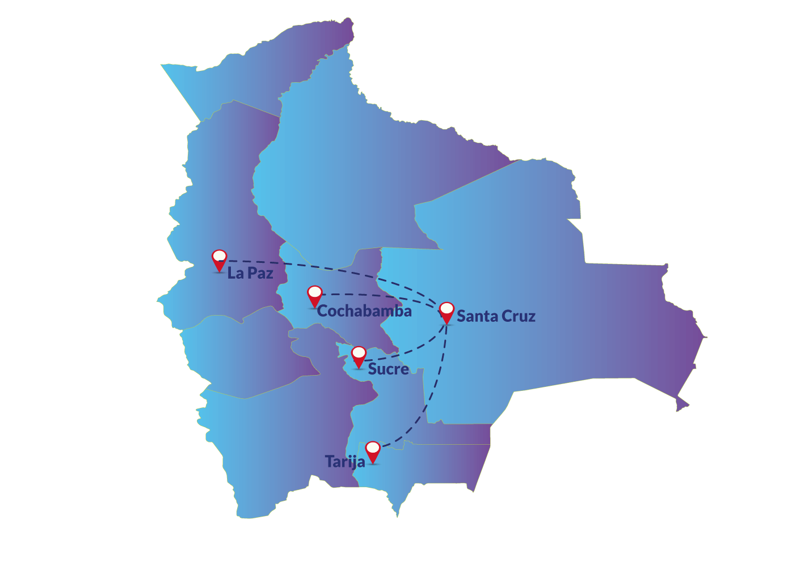
Operación Diciembre 2020
SANTA CRUZ DE LA SIERRA
IDA Vuelo Diario
14:30 | 16:35
09:00 | 13:00
REGRESO Vuelo Diario
COCHABAMBA
IDA Conexión diaria
14:30 | 18:20
06:40 | 13:00
REGRESO Conexión diaria
LA PAZ
IDA Conexión diaria
14:30 | 18:45
06:25 | 13:00
REGRESO Conexión diaria
Otros de Nuestros destinos: Sucre/Tarija/Potosí
Oruro/Uyuni/Cobija/Trinidad

Slide 4
AGENDA
Operación Diciembre 2020
Rutas Long Haul
Flexibilidad
Nuestra Flota
Servicio a Bordo

Slide 5
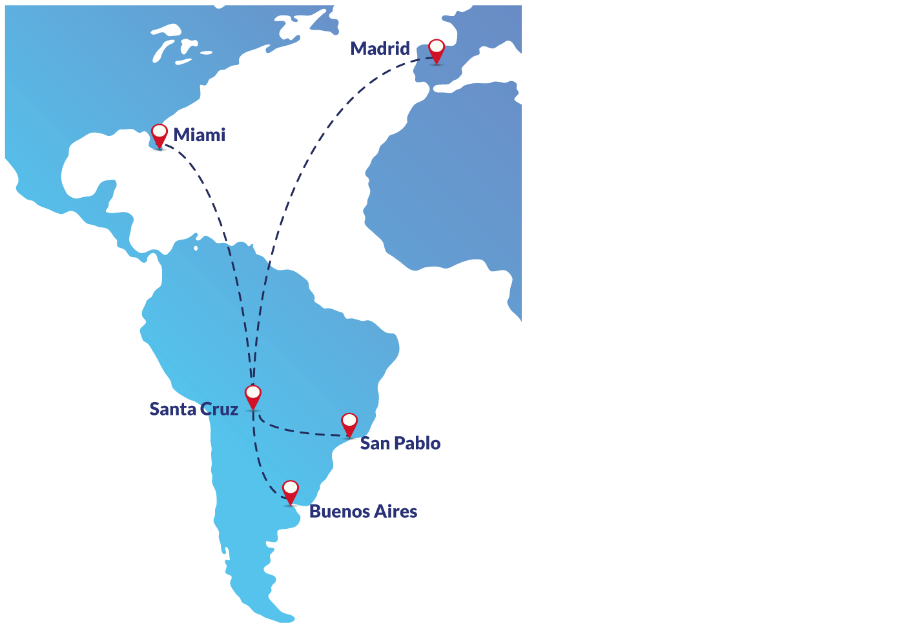
MIAMI
IDA Lunes a Sábados
14:30 | 05:00
22:00 | 13:00
REGRESOS Martes a Domingos
MADRID
IDA Lunes, Jueves y Sábados
14:30 | 14:15
21:30 | 13:00
REGRESOS Domingos y Viernes

Slide 6
AGENDA
Operación Diciembre 2020
Rutas Long Haul
Flexibilidad
Nuestra Flota
Servicio a Bordo

Slide 7

FLEXIBILIDAD EN LA COMPRA
Tickets emitidos desde el 22 de mayo al 31 de Diciembre
En todas las rutas y en todas las clases
Categoría VOLUNTARY CHANGES

Slide 8


Sabias que además de ser flexibles Nuestras tarifas Incluyen TODO?
Incluimos Franquicia de equipaje en todas las tarifas
La Reserva de Asiento es sin costo
Todas las emisiones son Comisionables
Entre Argentina y Bolivia: 30 Kg + 7 Kg
Tramos Internos en Bolivia: 20Kg + 5 Kg
A Miami y Madrid: 2 Piezas de 23Kg + 7 Kg

Slide 9
AGENDA
Operación Diciembre 2020
Rutas Long Haul
Flexibilidad
Nuestra Flota
Servicio a Bordo

Slide 10
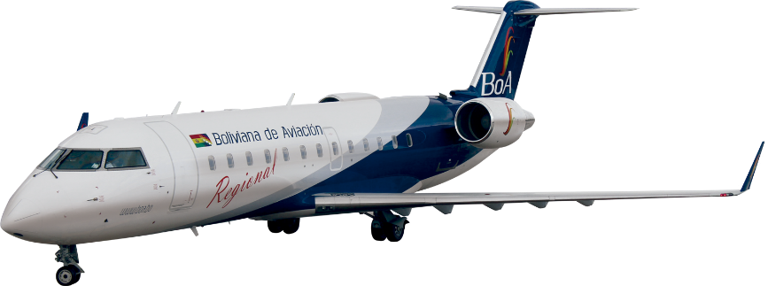
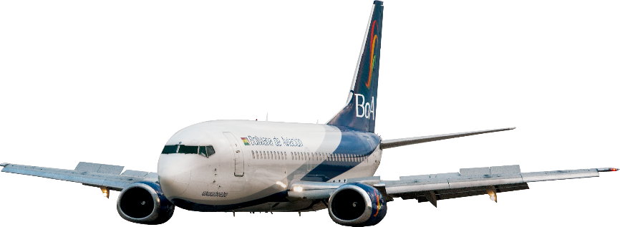
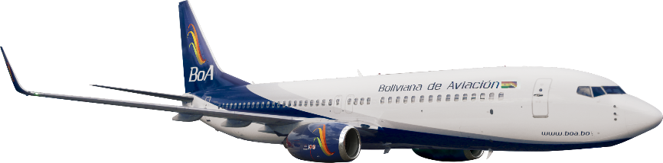
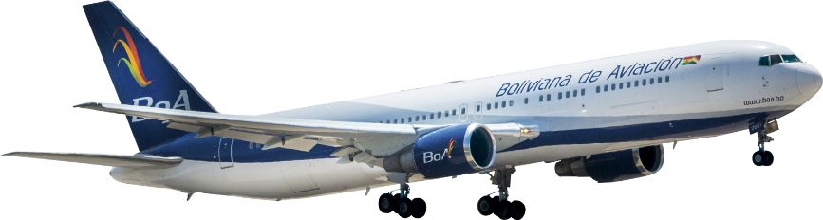
BOMBARDIER CRJ-200
BOEING 737-700
Numero de Aeronaves: 2
Capacidad de pasajeros: 50
Rutas Operadas: Oruro - Trinidad
Numero de Aeronaves: 12
Capacidad de pasajeros: 136 – 138
Rutas Operadas: Cochabamba - Sucre – Cobija – Tarija – Uyuni
BOEING 737 - 800 NG
BOEING 767-300 ER
Numero de Aeronaves: 4
Capacidad de pasajeros: 168
Rutas Operadas: Sao Pablo – La Paz – Buenos Aires
Numero de Aeronaves: 4
Capacidad de pasajeros: 220
Rutas Operadas: Madrid – Miami – Buenos Aires

Slide 11
AGENDA
Operación Diciembre 2020
Rutas Long Haul
Flexibilidad
Nuestra Flota
Servicio a Bordo

Slide 12
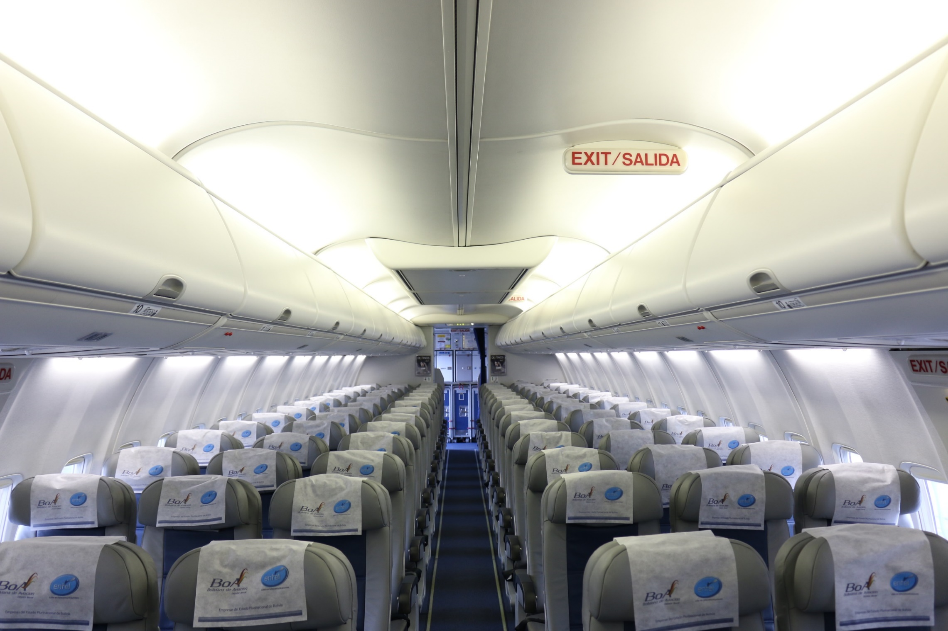
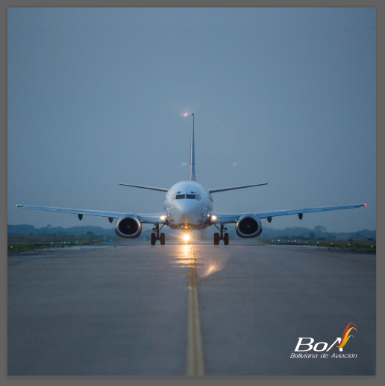

Slide 13
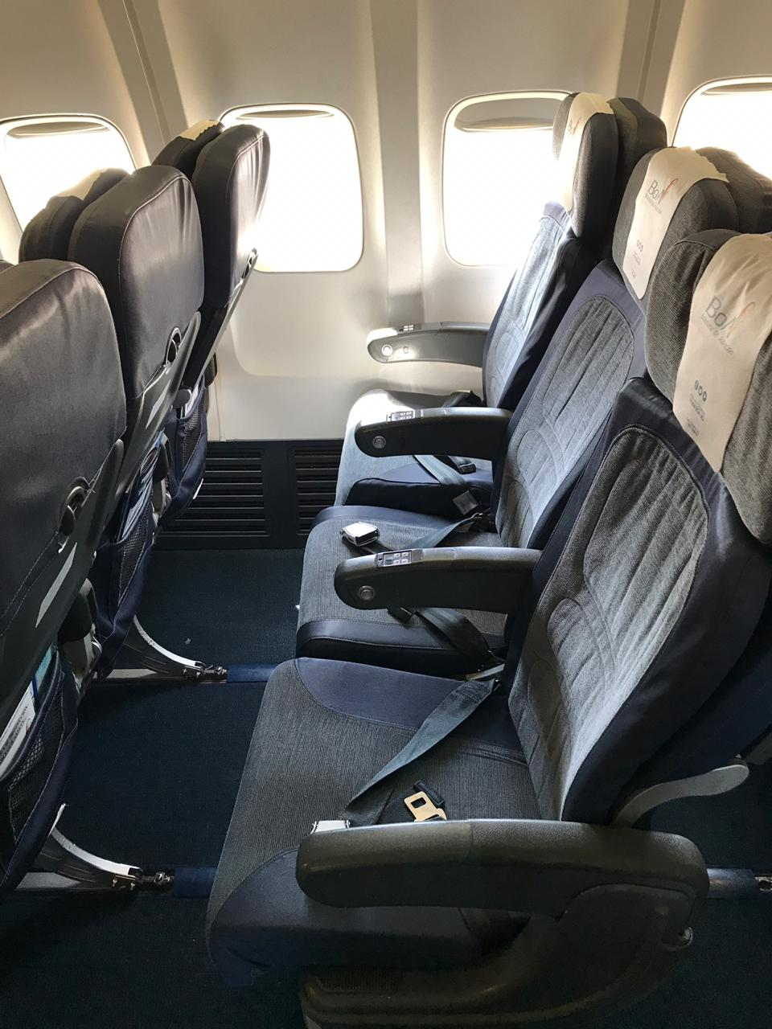
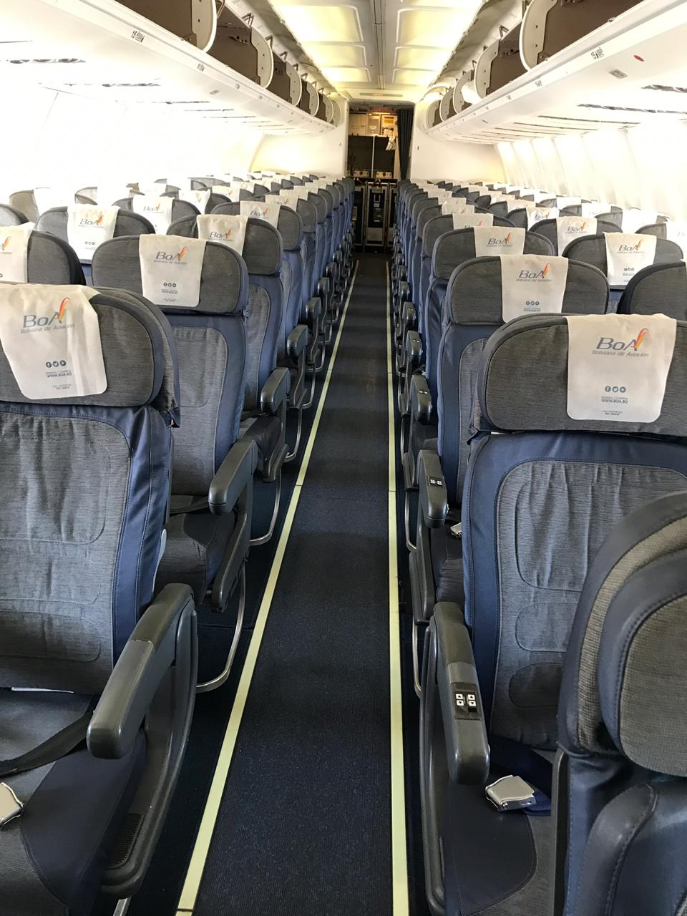

Slide 14
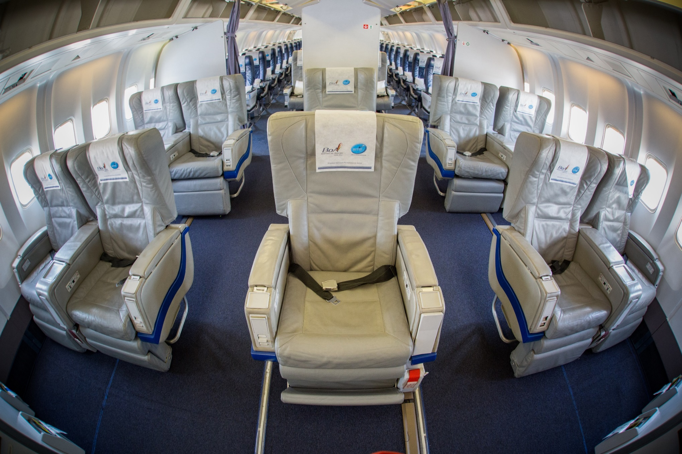

Slide 15
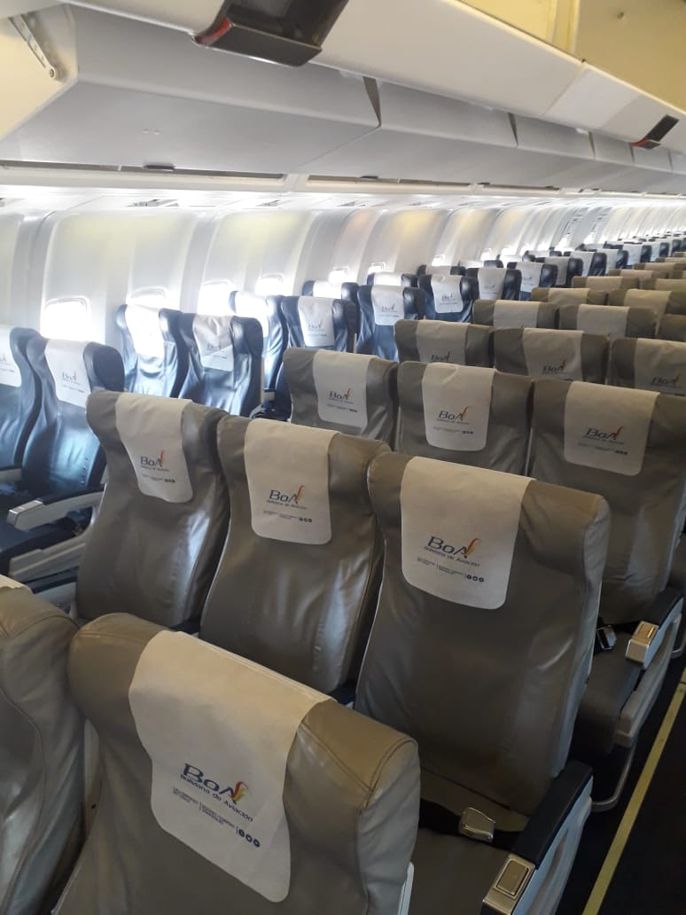
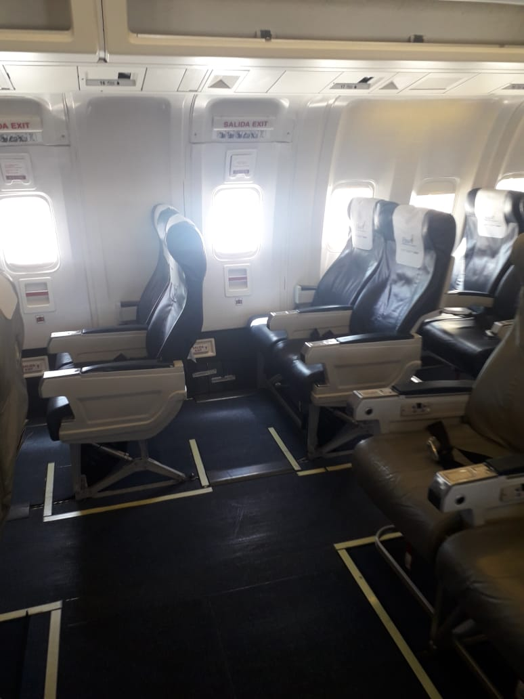

Slide 16

ENTRETENIMIENTO A BORDO

Slide 17


Slide 18
GRACIAS!!!

